Slide 1
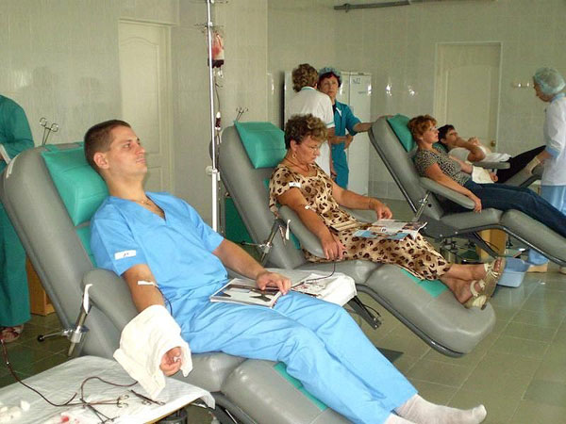
Группы крови

Slide 2
Восстановление знаний
Объясните, что называют следующими терминами:
Антитела
Антигены
Вакцина
Сыворотка
Иммунитет

Slide 3
Восстановление знаний
Какие виды иммунитета известны?
Д/з № 116:
Охарактеризуйте основные механизмы защиты от инфекции
Что вы знаете о СПИДе?

Slide 4
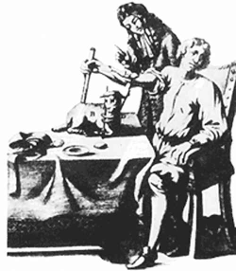
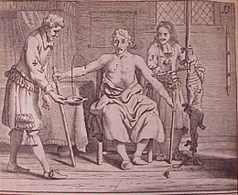
Переливание крови
Первые опыты по переливанию крови животных человеку – в 17 веке.
Первое успешное переливание крови
(от ягненка человеку) состоялось в 1667 г.
Первое переливание крови от человека человеку осуществил английский врач Дж. Бланделл в 1819 г., в России – в 1832 г., перелив кровь от человека, Г. Вольф спас
умиравшую от потери крови женщину.

Slide 5
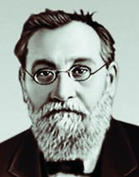
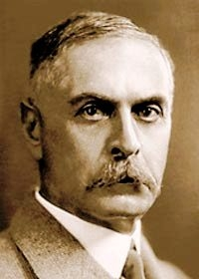
Переливание крови
Объяснение особенностей переливания крови стало возможным после создания учения об иммунитете (И. И. Мечников, П. Эрлих; Нобелевская премия в 1908 г.)
и открытия групп крови (австрийский ученый К. Ландштейнер, Нобелевская премия в 1930 г.)
И. И. Мечников,
1845-1916 г.г.
Карл Ландштейнер,
1868-1943 г.г.

Slide 6
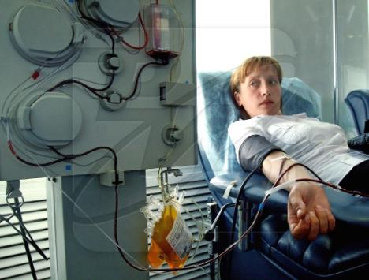
УЧАСТНИКИ ПЕРЕЛИВАНИЯ
ДОНОР – человек, сдающий кровь
РЕЦИПИЕНТ -человек, принимающий кровь

Slide 7
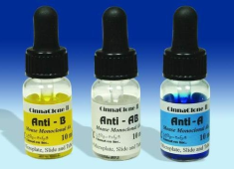
Группы крови
Кровь разных людей различается составом.
В эритроцитах крови могут находиться некоторые антигены (агглютиногены), которые были названы А и В.
В плазме крови могут находиться некоторые антитела (агглютинины), названные α и β.

Slide 8
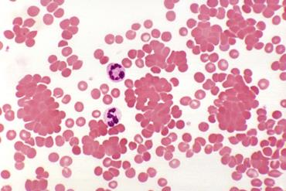
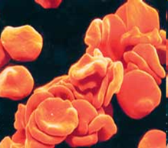
Группы крови
Кровь разных людей различается составом.
Если при переливании группы крови больного и донора подобраны неправильно,
то при смешении крови происходит агглютинация, т.е. склеивание эритроцитов, т.к. антитела воспринимают кровь
донора как «чужую».

Slide 9
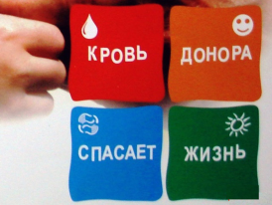
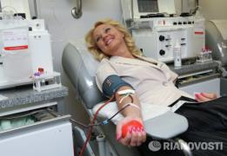
Группы крови, № 120
Группа крови I (0)
в эритроцитах нет белков А и В
в плазме есть антитела α и β (к белкам А и В)
Люди с первой группой крови являются универсальными донорами, их кровь может быть перелита человеку с любой группой крови

Slide 10
Схема переливания крови
II(A)
II(A)
I(0)
I(0)
IV(AB)
IV(AB)
III(B)
III(B)

Slide 11

Группы крови
Группа крови II (А)
в эритроцитах есть белок А
в плазме есть антитела β
(к белку В)
Людям со второй группой крови можно переливать кровь или такой же группы, или группы I (0)

Slide 12
Схема переливания крови
II(A)
II(A)
I(0)
I(0)
IV(AB)
IV(AB)
III(B)
III(B)

Slide 13


Группы крови
Группа крови III (В)
в эритроцитах есть белок В
в плазме есть антитела α (к белку А)
Людям с третьей группой крови можно переливать кровь или такой же группы, или группы I (0)

Slide 14
Схема переливания крови
II(A)
II(A)
I(0)
I(0)
IV(AB)
IV(AB)
III(B)
III(B)

Slide 15
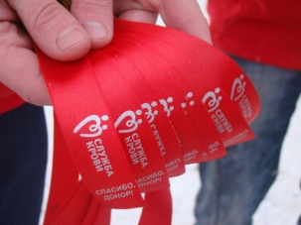
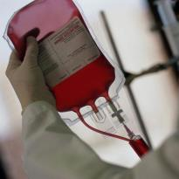
Группы крови
Группа крови IV (АВ)
в эритроцитах есть белки А и В
В плазме нет антител α и β
Люди с четвертой группой крови являются универсальными реципиентами, им может быть перелита кровь любой группы.

Slide 16
Схема переливания крови
II(A)
II(A)
I(0)
I(0)
IV(AB)
IV(AB)
III(B)
III(B)

Slide 17
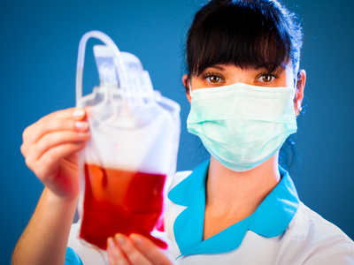
Донорская кровь используется при сложных операциях, травмах, ожогах
Кровь одного донора разделяется на компоненты и, благодаря этому , может спасти жизнь
4-5 пациентам.

Slide 18

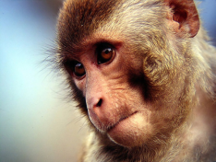
Резус-фактор
Резус-фактор – еще один белок
крови (антиген, агглютиноген).
Впервые он был обнаружен в крови
обезьян макак-резусов в 1940 году.
У 85% людей в крови есть этот белок,
их называют резус-положительными (Rh+)
25% людей не имеют этого белка в крови, их называют резус-отрицательными (Rh-)

Slide 19
Домашнее задание
Учебник, с. 137-139
Рабочая тетрадь, №119, № 121
Сообщения:
И. И. Мечников – автор теории фагоцитоза
Луи Пастер, его вклад в науку

